Slide 1
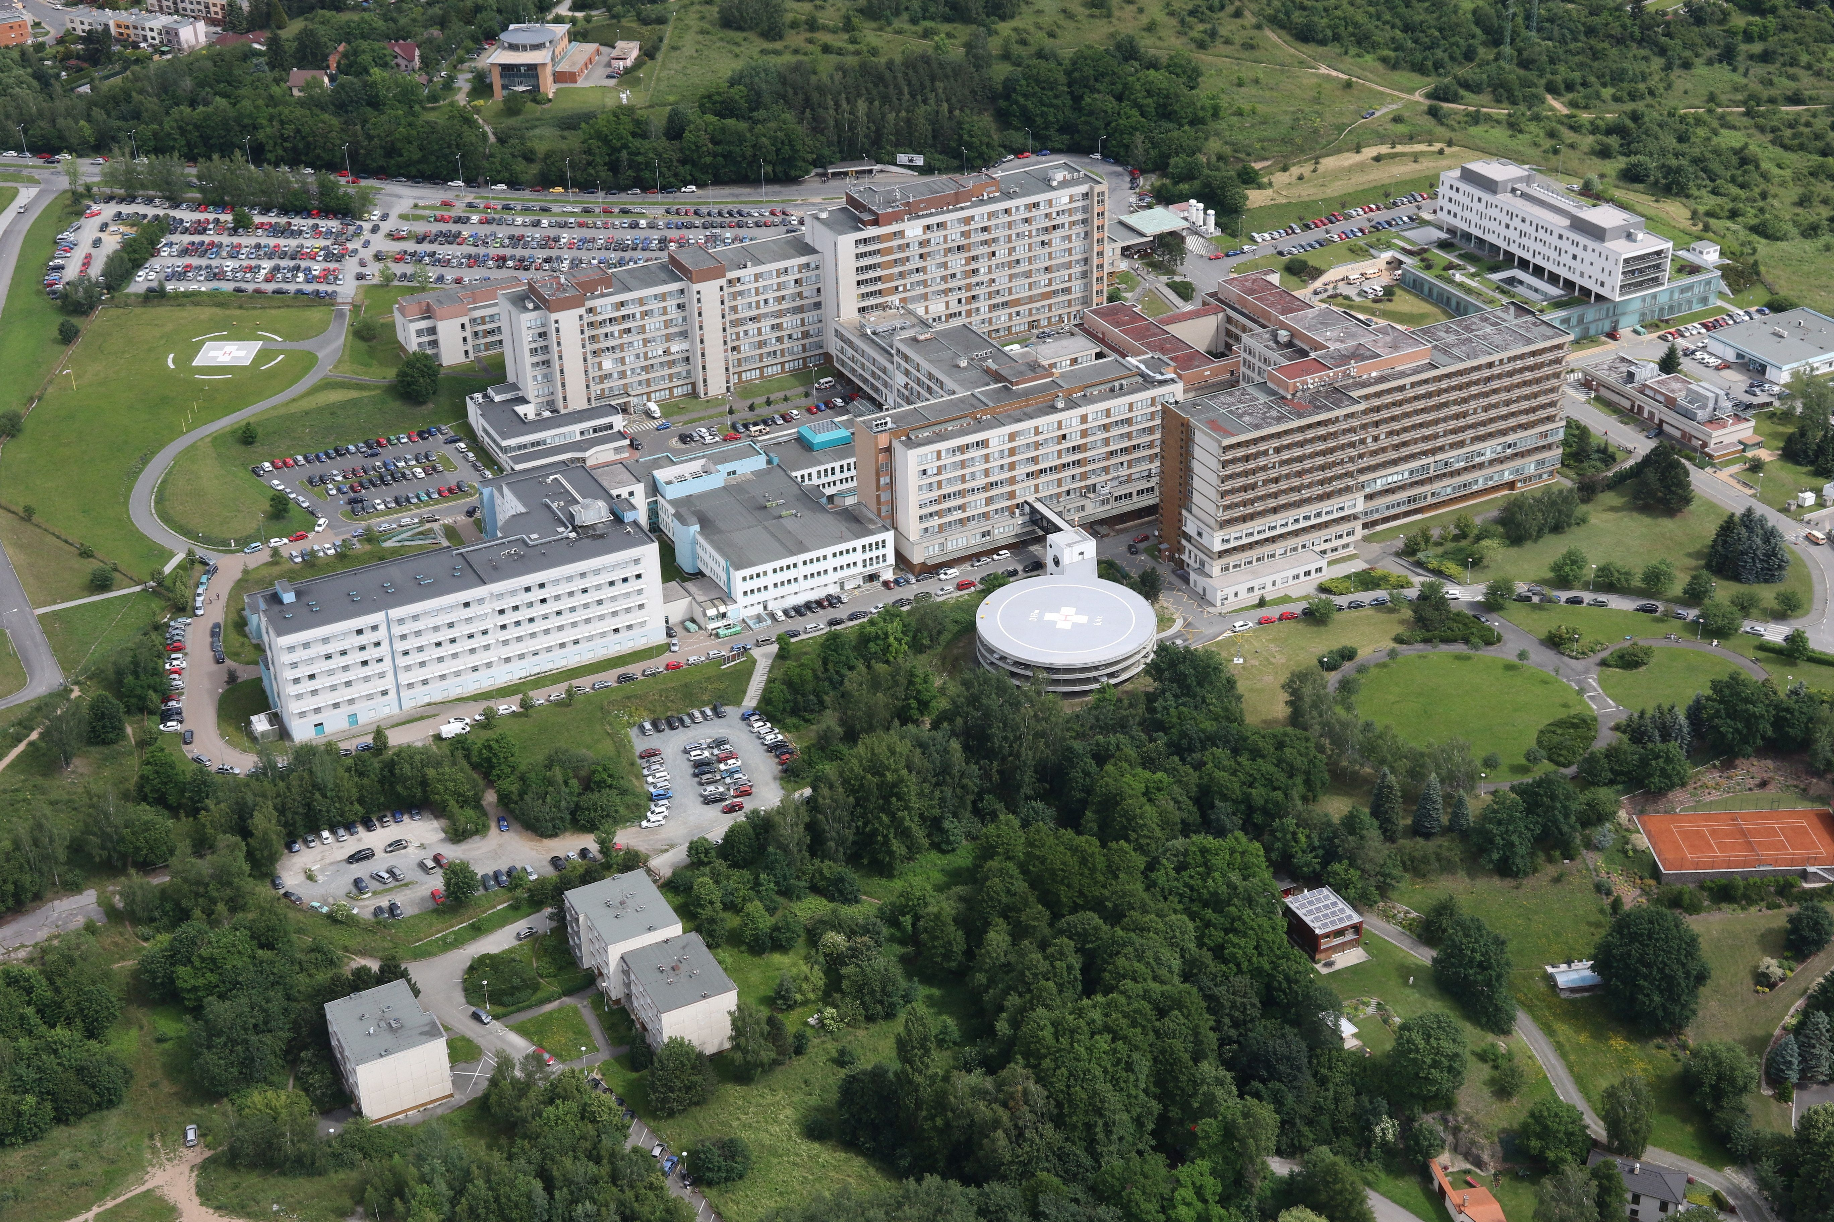
FN PLZEŇ Možnosti hodnocení kvality
Mgr. Matěj Novák, MHA
19.9.2023

Slide 2
Kvalita ve veřejných zakázkách
Kvalita jako pevná podmínka (nezbytnost)
vs.
Kvalita jako benefit v hodnocení (výhoda)
Soutěž jen na cenu ≠ nekvalita

Slide 3
Hodnocení
Hodnocení nabídek = srovnání nabídek mezi sebou s výsledkem vybrat nejlepší nabídku
Jak budou mezi s sebou nabídky srovnávány -„porovnatelnost“
Teorie vícekriteriálního rozhodování
Rozhodovací procesy, ve kterých je zohledněno více zpravidla navzájem konfliktních kritérií
Definice kritérií (subjektivní i objektivní)
Vstupní informace
Vztah a poměr mezi kritérii
Modely hodnocení

Slide 4
Zákon o zadávání veřejných zakázek
§ 114 odst. 2 - Ekonomická výhodnost nabídek se hodnotí na základě nejvýhodnějšího poměru nabídkové ceny a kvality včetně poměru nákladů životního cyklu a kvality. Zadavatel může ekonomickou výhodnost nabídek hodnotit také podle nejnižší nabídkové ceny nebo nejnižších nákladů životního cyklu.
§ 116 odst. 2 - Kritériem kvality mohou být zejména
a) technická úroveň,
b) estetické nebo funkční vlastnosti,
c) uživatelská přístupnost,
d) sociální, environmentální nebo inovační aspekty,
e) organizace, kvalifikace nebo zkušenost osob, které se mají přímo podílet na plnění veřejné zakázky v případě, že na úroveň plnění má významný dopad kvalita těchto osob,
f) úroveň servisních služeb včetně technické pomoci, nebo
g) podmínky a lhůta dodání nebo dokončení plnění.

Slide 5
Kvalita
Kvalita není jen jakost
Užitná hodnota, benefit
Vychází z individuální potřeby
Např.: Použitý materiál, úroveň vybavení, životnost, uživatelský nebo pacientský komfort, přínos plnění

Slide 6
Proces definice kvality
1. stanovení potřeby účelu a rizik
2. stanovení klíčových vlastností / parametrů
2. stanovení standardu (nepodkročitelné)
3. stanovení preferencí
4. vztah mezi standardem a preferencí
5. vztah mezi vlastnostmi

Slide 7
Definice kvality
Důvodnost – potřeba a účel a rizika
Popsat potřebu, odůvodnit parametr
Vztah parametru a potřeby (účelu)
Přímá vazba na předmět a jeho úroveň
Test proporcionality (vhodnost, potřebnost, přiměřenost)
Konkrétnost
Co je kvalita?
Jaká je preference?
Jak bude zohledněna?

Slide 8
Kvalitativní Kritéria hodnocení
Počitatelná, měřitelná („objektivní“)
Údaje uvedené v nabídce
Rozměry, spotřeba, složení, výdrž
Nepočitatelná, neměřitelná („subjektivní“)
Uživatelský komfort, pacientský komfort, funkční vlastnosti, estetika
Potřeba „objektivizovat“ – převést na škálu, body
Rozhodnutí ÚOHS –č.j. R0059/2019/VZ-16794/2019/322/PJE (zrušeno, ne ve věci hodnocení), S624/2012/VZ-16165/2013/521/JHn (potvrzeno i KS a NSS)
Rozhodnutí KS - 31 Af 9/2015 - 79

Slide 9
Modelový příklad – „objektivní“ Enteroskopické kapsle
Garantovaná doba provozu kapsle
8 hodin | 0 bodů, minimální hodnota
9 hodin | 6 bodů
10 hodin | 8 bodů
11 hodin | 9 bodů
12 hodin a více | 10 bodů
Velikost kapsle
Jeden z rozměrů menší než 10 x 25 mm | 4 body
Oba rozměry menší než 10 x 25 mm | 10 bodů
Maximální velikost kapsle je 13 x 28 mm
Frekvence snímkování
2 snímky za sekundu | 0 bodů, minimální hodnota
3 – 10 snímků za sekundu | 2 body
11 - 23 snímků za sekundu | 4 body
24 snímků za sekundu a více | 5 bodů
Úhel snímání
150 stupňů | 0 bodů, minimální hodnota
151 – 170 stupňů | 1 bod
171 – 190 stupňů | 3 body
191 – 200 stupňů s více | 5 bodů

Slide 10
Modelový příklad – „subjektivní“ jednorázové rukavice
Subkritérium 1 – Kvalita použitého materiálu a balení
Materiál musí být pevný a zároveň pružný, bez otvorů, děr a trhlin materiálu.
Vytažení rukavice z obalu musí být snadné, rukavice musí být vytažena z obalu po jednotlivých kusech, rukavice ne nesmí trhat. Materiál nesmí být k sobě slepený. Celkový obal musí být celistvý a nepoškozený.
Subkritérium 2 – Alergická reakce pokožky
Materiál musí být hypoalergení, nesmí způsobovat alergickou kontaktní dermatitidu. Po snětí rukavice nesmí být na ruce ošetřujícího personálu viditelná složka pudru. Pokožka nesmí být začervenalá, nesmí projevovat známky alergie.
Subkritérium 3 – Funkční vlastnosti
Práce v rukavici – lépe bude hodnocena vysoká citlivost v oblasti prstů při nasazené rukavici. Předměty uchopené v rukavici nesmí klouzat, nebo se na matriál rukavice lepit.
Snadné nasazení rukavice – rukavice se po vyjmutí z balení musí snadno a rychle nasunout na ruku, při navlékání nesmí prasknout, protrhnout se, ani zadrhnout, prsty rukavice nesmí být slepené.
Subkritérium 4 – Praktické vlastnosti
Správná velikost – rukavice musí odpovídat velikosti uživatele při standardních velikostech
Těsnost rukavice – rukavice musí splňovat těsnost, ale nesmí při navlékání způsobovat takový výdej energie, aby nedocházelo k únavě rukou
Nesmí mít brusný účinek na kůži
Kůže se nesmí v rukavici zvýšeně potit
Pohodlí, měkkost a přiléhavost materiálu – rukavice při volbě správné velikosti v manžetě nesmí způsobovat volný prostor nebo tlačit, prsty musí být v rukavici až do konce mat
Subkritérium 5 – AQL
AQL | Počet přidělených bodů
AQL 0,65 | 5 bodů
AQL 1 | 3 body
AQL 1,5 | Minimální úroveň – 0 bodů

Slide 11
Modelový příklad – „subjektivní“ jednorázové rukavice
Vzorky získají počet bodů dle průměru přiděleného jednotlivými testujícími a dle vlastností uvedených níže podle následující bodové stupnice 100 bodů – výborný vzorek, úplné naplnění kvality, 90 bodů – velmi dobrý vzorek, není námitek k jeho použití, zanedbatelné nedostatky, 70 bodů – dobrý vzorek, drobné nedostatky, 40 bodů – přijatelný vzorek, nedostatky závažné, nikoli vylučující použití, 0 bodů – nepřijatelný vzorek, nesplnění technické specifikace

Slide 12
Modelový příklad – „subjektivní“ informační systém
Kvalita hodnocena na základě ukázky nabízeného řešení, na předen definovaných funkcionalitách a oblastech činností
5 podkritérií
Uživatelské rozhraní
Náročnost realizace rutinních operací
Rozčlenění systému do funkčních bloků
Doba odezvy systému
Inovativní přístup
10 hodnotitelů – uživatelé, správci IT

Slide 13
Modelový příklad – „subjektivní“ informační systém
Uživatelské rozhraní - přehlednost a přívětivost uživatelského rozhraní, ergonomie a intuitivnost ovládání systému, lépe bude hodnoceno řešení, které je pro uživatele graficky přívětivé, přehledné a jednoduché pro pochopení ovládání systému, rozhraní je optimalizováno pro komfortní práci se systémem.
Náročnost realizace rutinních ekonomických operací z pohledu uživatele – lépe bude hodnoceno řešení umožňující jednoduchou a efektivní realizaci typických ekonomických procesů s minimálním počtem uživatelských úkonů s možností výběru jednoduchého řešení problému pro elementární cíle, s vyšší možností individuálního nastavení pro urychlení a usnadnění, tj. např. nastavení zrychlených voleb a oblíbených položek.
Rozčlenění systému do funkčních bloků – modulární struktura odpovídající agendám uvedeným v Příloze č. 3 ZD, lépe bude hodnoceno řešení, které odpovídá struktuře jednotlivých agend definovaných v Příloze č. 3 ZD.
Doba odezvy systému při realizaci uživatelských operací – bude posuzováno v závislosti na konkrétní operaci, lépe bude hodnocen systém s rychlou odezvou, nejmenším počtem bodů bude hodnocen systém s odezvou, která je v závislosti na konkrétní operaci neúměrně dlouhá očekávání uživatele, které vychází z běžných činností práce s PC, s informačními systémy a kancelářskými aplikacemi.
Inovativní přístup – vychytávky, přidaná hodnota systému, lépe bude hodnoceno řešení, které přináší přidanou hodnotu nad rámec obecných požadavků.

Slide 14
Modelový příklad – „subjektivní“ informační systém
5 bodů - nejvyšší hodnocení, systém splňuje kritérium nejlepším možným způsobem;
4 body - systém splňuje kritérium velmi dobrým či efektivním způsobem;
3 body - systém splňuje kritérium dobrým způsobem;
2 body - systém splňuje kritérium nepříliš vhodným či neefektivním způsobem;
1 bod - systém splňuje kritérium nejméně vhodným či nejméně efektivním způsobem.

Slide 15
Děkuji za pozornost
Matěj Novák

